Slide 1
流程云服务介绍

Slide 2

提纲
总体介绍
应用场景演示
开发者控制台
开发者API
流程模板设计
其它界面
参考：Amazon SWF

Slide 3
总体介绍

Slide 4
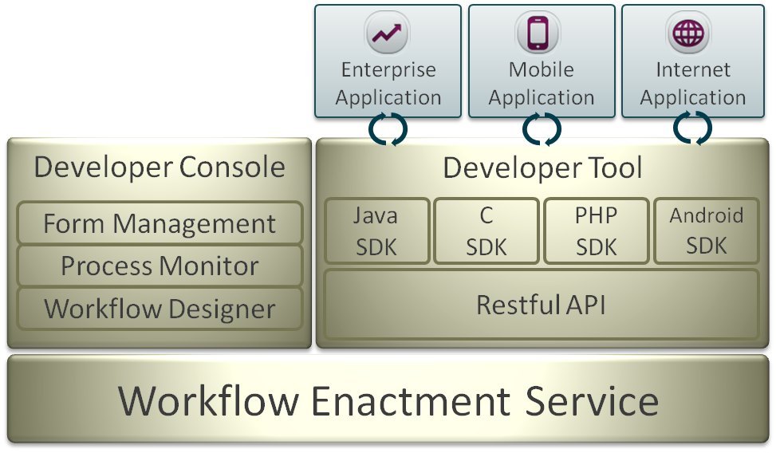
MWF是什么
一个以云服务方式供开发者使用的流程运行服务，是面向开发者的基础云服务之一。包含：
一个以PaaS方式提供的流程云服务，用于创建、管理和执行工作流实例
一个功能丰富的开发者控制台，进行流程定义、测试、监控、管理
一套完整的Restful API和多语言SDK

Slide 5
MWF不是什么
不是最终用户可以使用的软件
不是按授权提供的软件产品
不是软件套件产品
不是软件组件产品
不是中间件产品
不是应用开发框架
不是SaaS

Slide 6
MWF是面向开发者的
提供Restful API, 用来进行流程定义、执行、管理、监控
提供开发者控制台，方便开发者进行流程定义、测试、监控、管理
进一步提供主流语言SDK，含Java, Android, C#, PHP, JavaScript等，为开发者在企业应用、互联网应用、移动互联网应用中实现丰富的流程功能提供便利
支持开发者进行应用集成，可以使用JavaScript, JAVA, 远程Web Service等方式进行流程路由控制，以及远程调度应用程序
支持开发者实现数据集成，MWF的数据携带功能，将全流程中所涉及的各个外部业务系统的数据在流程中打通，无须开发者做额外数据集成开发
沉淀海量过程数据，供将来对过程数据进行加工分析

Slide 7



MWF架构：业务视图
上游企业
应用开发
中小企业
合作伙伴
下游企业
开发者
使用流程云服务
流程调度
基础设施云
流程云服务
过程数据
数据沉淀
使用MWF服务，开发者可以轻松实现全流程任务调度、应用集成、数据集成

Slide 8



MWF架构：功能视图
Enterprise Application
Mobile
Application
Internet
Application
最终用户 应用层
Developer Console
Developer Tool
Form Management
Java
SDK
C
SDK
PHP
SDK
Android
SDK
开发者 工具层
Process Monitor
Workflow Designer
Restful API
Cloud Workflow Enactment Service
云服务层
Cloud Infrastructure Service

Slide 9
MWF架构：部署视图
On-premises
Server
Desktop PC
Mobile Devices
Browser
图例：
最终用户应用
Enterprise Application
Desktop Application
Mobile Application
Web
Application
Internet访问连接
MWF内部连接
云计算IaaS层服务
Cloud Workflow Enactment Service
Cloud Server
SLB Instance
Internet
Application
Workflow Enactment
Server
Workflow Enactment
Server
Workflow Enactment
Server
Cloud
Storage
Cloud
DB
Workflow
Data
Control
Data

Slide 10
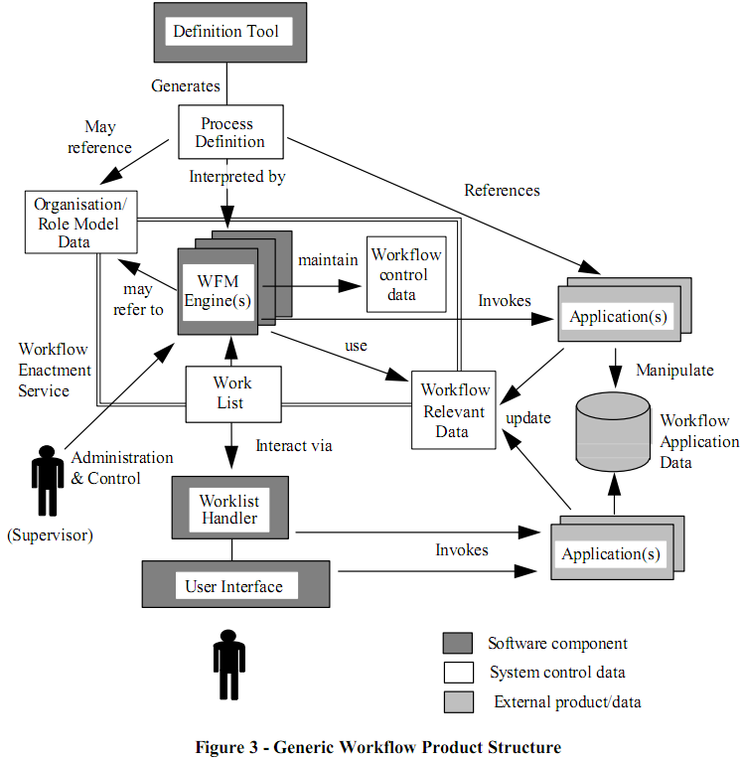
MWF产品结构
与WfMC的建议一致
MWF专注于提供 云中的工作流运行服务
服务对象是开发者
向开发者提供Restful API
可使用任一主流语言进行开发
开发者
开发者开发企业应用、互联网应用、移动互联网应用，使用AWE服务，使应用更加灵活、柔性
最终
用户

Slide 11
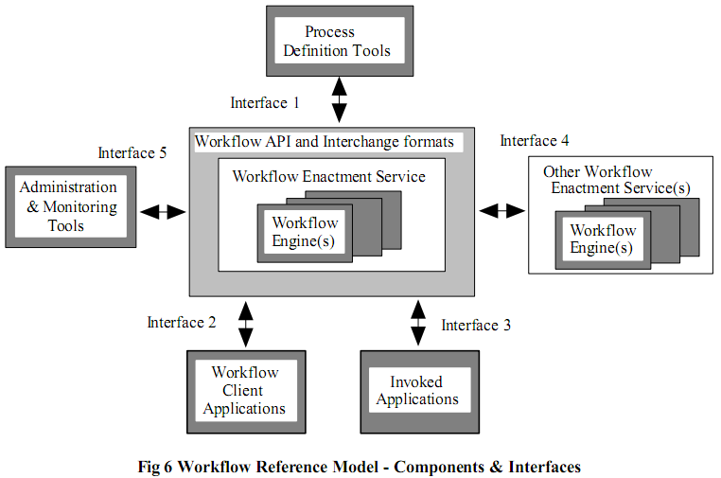
MWF实现了WfMC所定义的接口
公司 | 产品 | 实现
IBM | IBM Websphere MQ Workflow Websphere Busienss Integration | IF1 IF2/4/5
Microsoft | Windows Workflow Fundation | IF2/3
TIBCO Software Inc. | TIBCO Staffware Process Suite TIBCO iProcess Engine 10.3.0 | IF1/2/3
jBOSS | jBPM | IF1/2/3
Amazon | Simple Workflow Service | IF1 需编程实现 IF2/3
MWF | MWF Cloud Workflow Service | IF1/2/3/5 IF4(import/export)
1.流程定义接口
2.用户应用接口
3.应用调用接口
4.互操作接口
5.管理控制接口

Slide 12
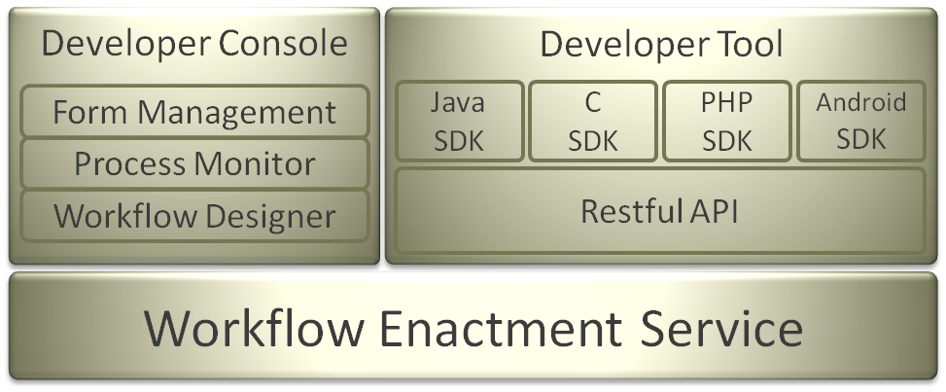
MWF的开发者界面
开发者控制台
开发API或SDK
查看在线视频教程
启动/中止/挂起/恢复流程
设计流程模板
获取工作列表，工作项
测试流程模板
显示工作页面
管理Actor信息
完成/委托工作任务
管理组信息
读取写入流程上下文
管理流程模板
获取流程状态信息
管理流程实例
管理流程状态
管理表单
管理Actor/组/表单/模板

Slide 13






MWF的开发者界面：开发过程
控制台
开发互联网应用
模板设计
流程监控
开发移动互联网应用
管理
开发
开发企业桌面应用
API
已有中小企业应用
启动流程
ERP系统
取工作列表
调用
CRM系统
集成
完成工作
SCM系统
内部管理系统
管理流程
营销管理系统
流程云
开发商
最终用户

Slide 14
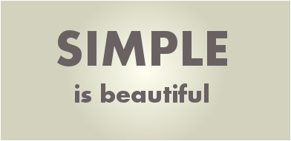
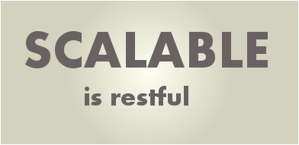


MWF流程云服务的特点
使用MWF服务来替换复杂的工作流定制开发方案或者流程自动化软件，开发者无须自行管理流程自动化软硬件基础设施，免去运维压力和烦恼，从而可以将主要精力放在开发自身应用的独特功能上
当应用中需要使用更多的流程，或者流程中的复杂度提升时，开发者无须进行任何手工干预，MWF会自动伸缩调整
相比之下，使用传统的流程自动化软件，则需要人工增加资源，如数据库存储空间等
开发者可以使用任何一种编程语言来编程，应用即可以运行在云中，也可以运行在企业内部。
与传统流程解决方案相比，WWF仅支持Windows，jBPM仅支持Java开发
多语言开发意味着可实现跨终端流程应用

Slide 15
应用场景演示

Slide 16
MWF应用场景举例演示
办公协同：一个简单的请假审批流程
员工请假，输入请假天数和请假原因，由部门主管审批，如不通过，员工可以重新申请
员工请假，输入请假天数和请假原因，由应用程序判断后续路由
业务运营：一个代金券申批流程
运营人员填写表单申请代金券，经过一级和二级审批，通过后，交由运营Lead生成代金券，并通知运营总监及申请人
应用系统调度：ECS Auto-Scaling
Auto-scale监控ECS Server运行状态，如发现服务器资源不足，则启动Auto-Scale流程流程启动后，首先请Approver审批，审批通过后，自动调用ECS AutoScale处理程序，该程序根据流程引擎传递过来的数据，调用ECS API对资源不足的服务器进行扩充资源，并将结果返回给流程引擎，如失败（如遇资源池不足），自动交由PE手工处理。
ISV应用：主动营销
模拟一个天猫ISV主动营销应用：挑选买家，选择营销手段，实施，分析结果

Slide 17
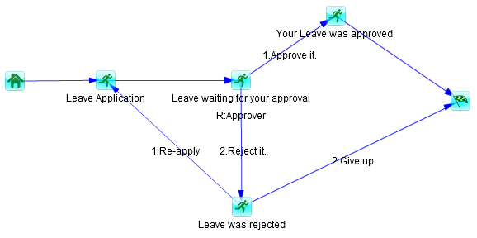
演示一：工作协同
员工请假，需要输入请假天数和请假原因，由部门主管审批，如不通过，员工可以重新申请
演示目的：1）角色匹配； 2）人工参与路由； 3）面向人的表单

Slide 18
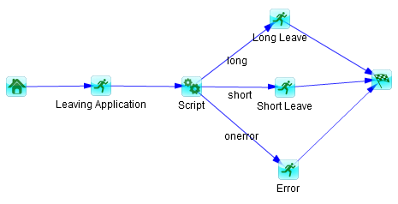
演示二：工作协同-远程调用
员工请假，需要输入请假天数和请假原因，由应用程序判断后续路由
演示目的：1）调用远程应用； 2）由应用自动判断路由
Notes:
JSONObject attachments = (JSONObject) ctx.get("ATTACHMENTS");
// 从Attachments集合中按变量名称取得变量的值。
String days = (String) attachments.get("days");
int idays = Integer.valueOf(days).intValue();
if (idays > 10)
ret = "long";
else
ret = "short";

Slide 19
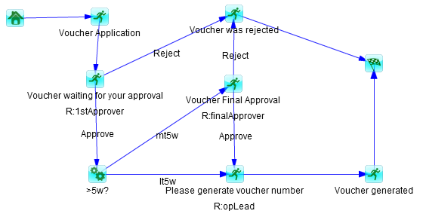
演示三：运营流程
运营人员填写表单申请代金券，经过一级和二级审批，通过后，交由运营Lead生成代金券，并通知运营总监及申请人
演示目的： 1）表单模板； 2）应用开发便利性；

Slide 20
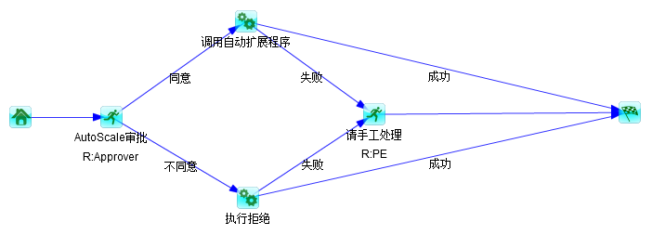
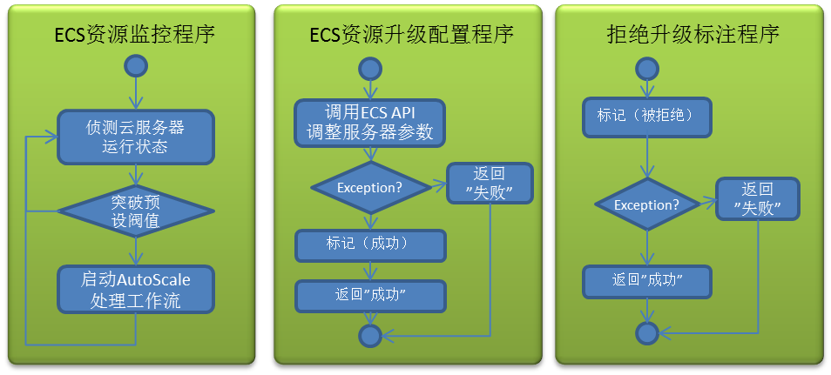
演示四: 应用系统调度
Auto-scale监控ECS Server运行状态，如发现服务器资源不足，则启动Auto-Scale流程（带服务器数据）。流程启动后，首先请Approver审批，审批通过后，自动调用ECS AutoScale处理程序，该程序根据流程引擎传递过来的数据，调用ECS API对资源不足的服务器进行扩充资源，并将结果返回给流程引擎，如失败（如资源池不足），自动交由PE手工处理。
演示目的： 1）对人的参与和机器参与的混合调度
当流程需要改动时，仅需调整工作流模板，灵活、柔性

Slide 21

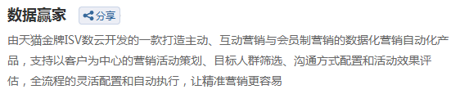
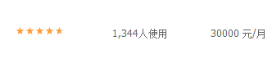
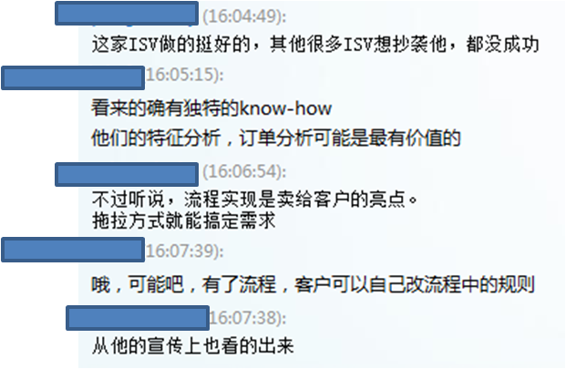
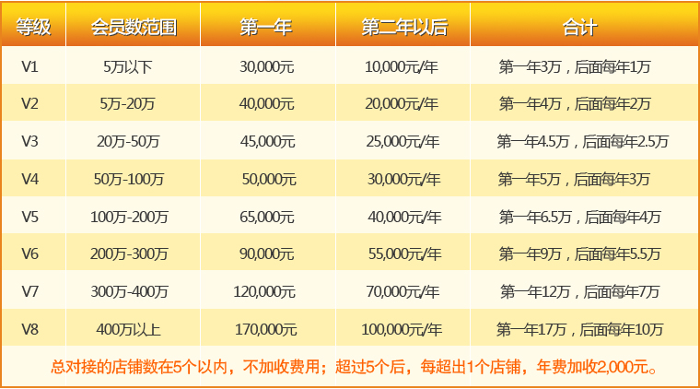
演示五: ISV应用
演示目的：聚石塔ISV的流程应用

Slide 22
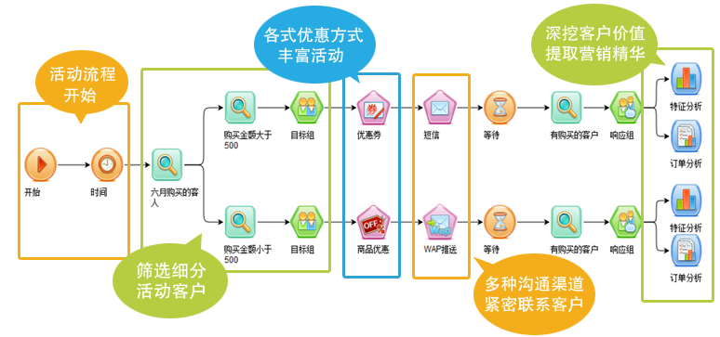
演示五: ISV应用

Slide 23
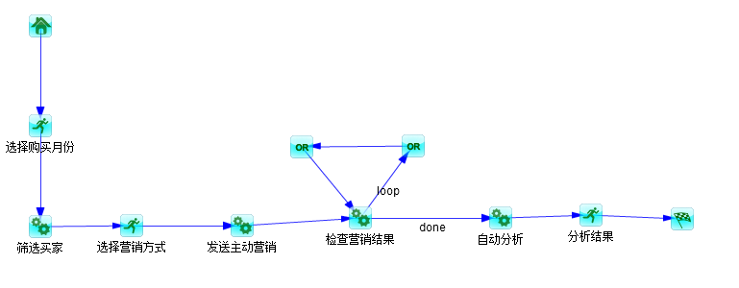
演示五: ISV应用
ISV只须专注于业务组件的开发，流程可灵活组合，柔性调配，满足卖家客户不同的业务需求

Slide 24
开发者控制台

Slide 25
开发者控制台
对通用流程管理功能的UI封装，方便开发者通过控制台进行流程管理
流程设计
流程监控
开发者可以使用API自行实现这些UI封装

Slide 26
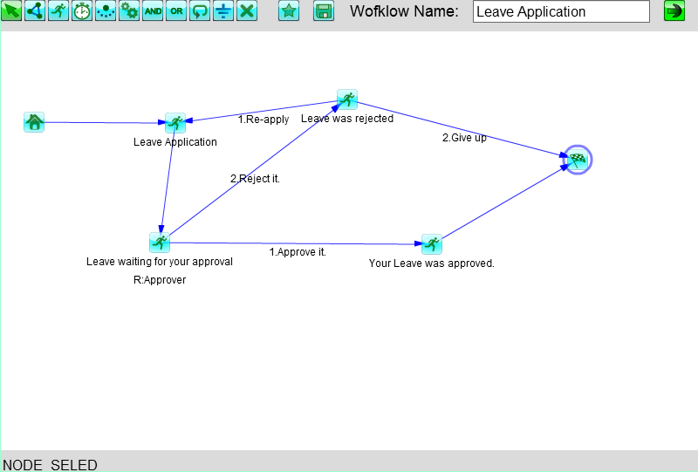
控制台：模板设计器
Flash形式，可在任意浏览器中运行
以所见即所得的方式对流程模板进行拖拉设计
新建模板
保存模板
另存为
修改模板名称
*使用API同样可是实现以上全部功能

Slide 27
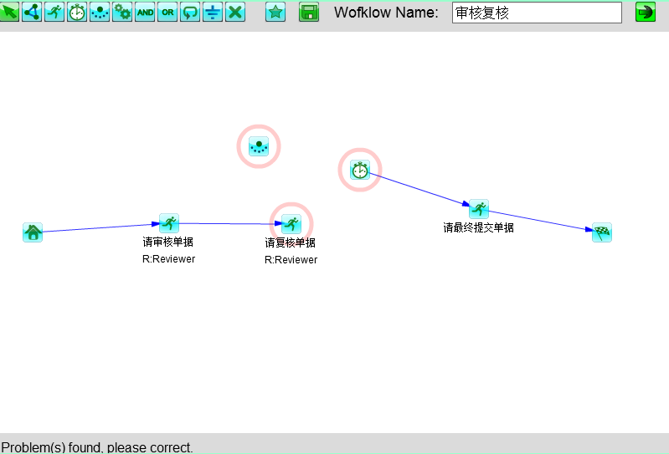
控制台：模板设计器
错误检查
错误用灰色圆圈圈出
*使用API同样可是实现以上全部功能

Slide 28
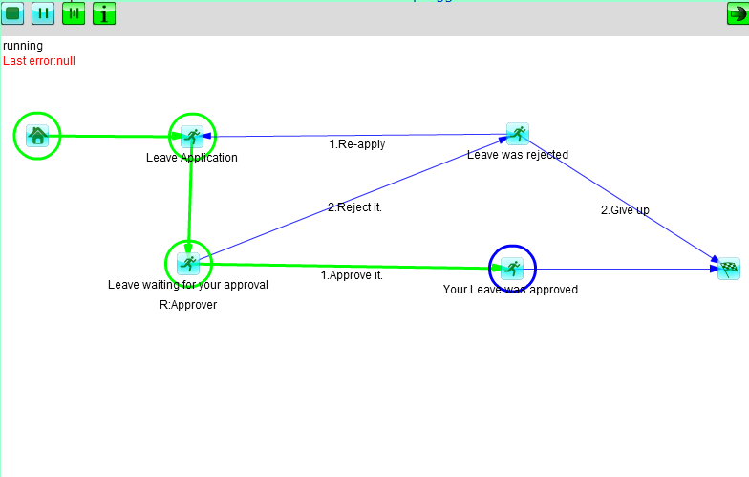
控制台：流程监控器
绿色圆圈表示已完成的工作
绿色路径表示流程运行路径
蓝色圆圈表示已派发未完成的工作（正在进行中的工作）
点击每个节点显示该活动的详细信息
上部四个按钮分别用于中止流程，挂起/恢复流程，挂起/恢复当前活动，查看进程信息
*使用API同样可是实现以上全部功能

Slide 29
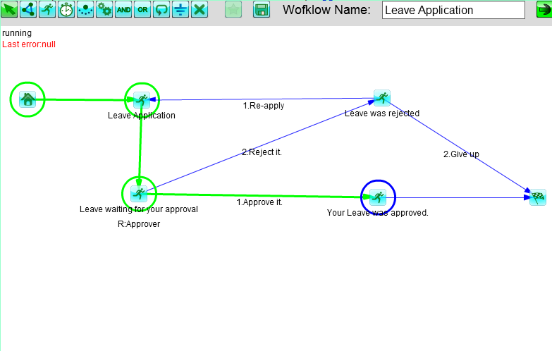
控制台：流程监控器
流程监控器切换为编辑模式后，可对流程实例进行编辑，如新增节点、新增路由，如添加的部分在当前节点后面，流程就会执行到这些新增节点；
对一个流程实例所作的改变不影响流程实例所使用的流程模板
*使用API同样可是实现以上全部功能

Slide 30
控制台：人员信息管理
组管理
组定义的是角色与用户标识之间的匹配关系
不同的组中将角色匹配给不同的用户标识
流程启动时，指定组后，MWF进行Role-Actor Mapping后分发任务
用户标识管理
开发者账户下导入用户标识，及用户基本信息，如Email用于向用户发送提醒邮件
*以上功能均可通过API完成

Slide 31
控制台：表单模板管理
表单模板管理
上传模板，在线修改模板
*以上功能均可通过API完成

Slide 32
控制台：Testbed
用于对流程进行测试，流程运行中的所有错误信息，都会暴露现在测试页面以及流程监控器中
开发者设计完流程后，必须充分测试
测试路由设计是否正确
测试用户匹配是否正确
测试JS代码是否如期运行
测试远程WEB服务是否如期运行
测试时，建议首先使用缺省组，这样所有工作都会交给开发者自己，在确定路由设计无误后，再使用所需的组来实际测试

Slide 33
MWF API

Slide 34
MWF API
含Restful API和Java, C#, Android等API.
SDK包中含文档，例子程序
MWF API是直接与流程云服务对接的唯一接口

Slide 35
MWF Java API
启动工作流
MWF.startWorkflowByName(acsk, “张三”, “采购流程”, “采购一组”, “采购-201111011800”);
由张三启动采购流程，并将实例命名为采购-201111011800，流程相关执行角色在采购一组中
MWF.startWorkflowByName(acsk, “ECSMonitor”, “RigthScale”, “”, “RightScale-2011220301”);
由ECSMonitor启动RightScale，并将实例命名为RightScale-2011220301

Slide 36
MWF Java API
取工作列表
MWF.getWorklist(acsk, “张三”);
取张三的所有工作项列表
MWF.getWorklist(acsk, “张三”, prcId);
取张三在进程实例prcId中的所有工作项列表

Slide 37
MWF Java API
完成一项工作
MWF. doTask(acsk, “张三”, prcId, nodeId, sessId, "“, inputKVs);
张三完成一个工作项
inputKVs中是带入进程中的数据，这些数据可以在后续流程活动中读取、修改；可以在JS表达式节点中直接使用，可以传递到远程Web Service中，远程Web Service也可以通过传回数据修改上下文数据

Slide 38
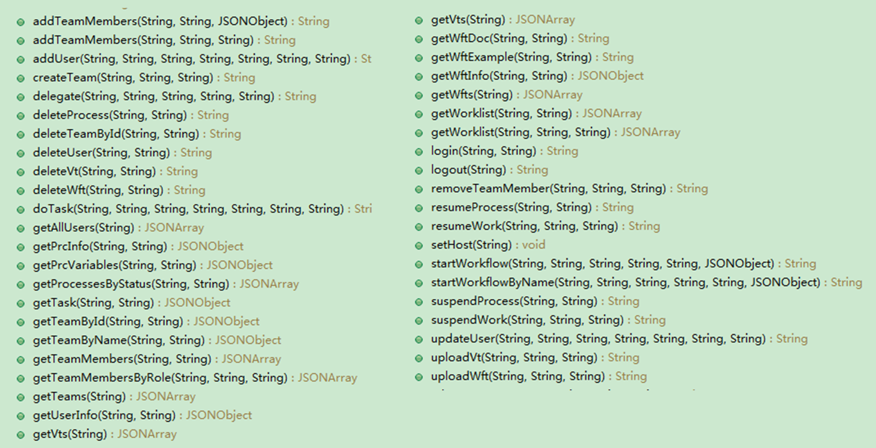
MWF JAVA API 全部

Slide 39
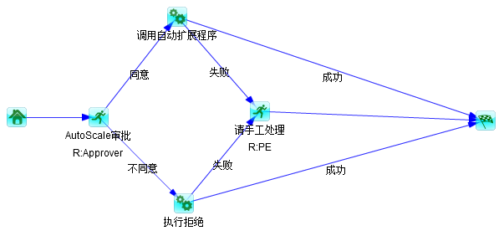
开发效率比较:后续路由
//MWF
按工作流模板，由云服务自动根据条件推演执行
// JBPM public List<AvailableTransitionsBean> getAvailableTransitionsList( JbpmContext jbpmContext, long processInstanceId, long tokenId) { Token root = jbpmContext.loadProcessInstance(processInstanceId) .getRootToken(); ArrayList<AvailableTransitionsBean> arrayList = new ArrayList(); List allTokens = new ArrayList();
walkTokens(root, allTokens);
for (int i = 0; i < allTokens.size(); i++) { Token child = (Token) allTokens.get(i); if (child.getId() == tokenId) {
List list = child.getNode().getLeavingTransitions(); for (int j = 0; j < list.size(); j++) { Transition transition = (Transition) list.get(j); AvailableTransitionsBean bean = new AvailableTransitionsBean(); bean.setProcessInstanceId(Long.valueOf(processInstanceId) .toString()); bean.setAvailableTransitionsId(Long.valueOf( transition.getId()).toString()); bean.setAvailableTransitionsName(transition.getName()); bean.setFromNodeName(transition.getFrom().getName()); bean.setToNodeName(transition.getTo().getName()); arrayList.add(bean); }
return arrayList;
// }
} return arrayList;
}

Slide 40
开发效率比较:取工作列表
//MWF
Client.getWorklist(acsk, userId);
//JBPM
public List<TasksBean> getTasksListByActorName(JbpmContext jbpmContext, String taskActorName) { ArrayList<TasksBean> arrayList = new ArrayList(); Iterator iterator = this.getJbpmContext().getTaskMgmtSession() .findTaskInstances(taskActorName).iterator(); while (iterator.hasNext()) { TaskInstance ti = (TaskInstance) iterator.next(); TasksBean bean = new TasksBean(); ProcessInstance processInstance = ti.getTaskMgmtInstance() .getProcessInstance(); bean.setProcessInstanceId(Long.valueOf(processInstance.getId()) .toString()); bean.setProcessInstanceName(this.getProcessInstance(jbpmContext, processInstance.getId()).getProcessInstanceName()); bean.setTaskId(Long.valueOf(ti.getId()).toString()); bean.setTaskName(ti.getName()); bean.setTaskActorName(ti.getActorId()); bean.setCreateDate(ti.getCreate().toString()); if (ti.getEnd() != null) { bean.setEndDate(ti.getEnd().toString()); } arrayList.add(bean); } return arrayList;
}

Slide 41
流程模板设计

Slide 42
流程设计-节点-活动
一个将来需要分配给人或角色来完成的工作
在流程执行时，角色最终会映射到人。
开发者获得某人的工作列表，并在应用中根据需要显示这个活动的信息及需要用户输入的内容
当指示完成工作时，程序调用MWF API的doTask来完成活动
MWF对面向最终用户的界面无任何要求，用户界面是否需要、界面如何显示，是最终应用需要考虑的
考虑到为WEB应用开发提供便利性，MWF还提供了使用Velocity模板来生成表单的API, 开发者指定Velocity模板，MWF自动将上下文参数带入模板中，生成一段HTML返回给开发者，开发者可以将这段HTML代码嵌入到Web应用的网页中。

Slide 43
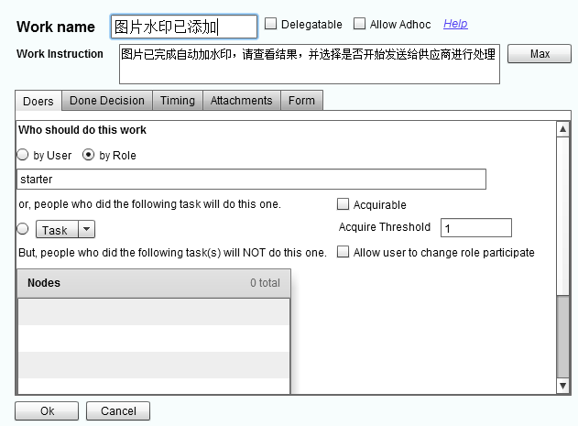
流程设计-节点-活动-属性
活动名称及活动说明
活动说明支持BBCODE扩展

Slide 44
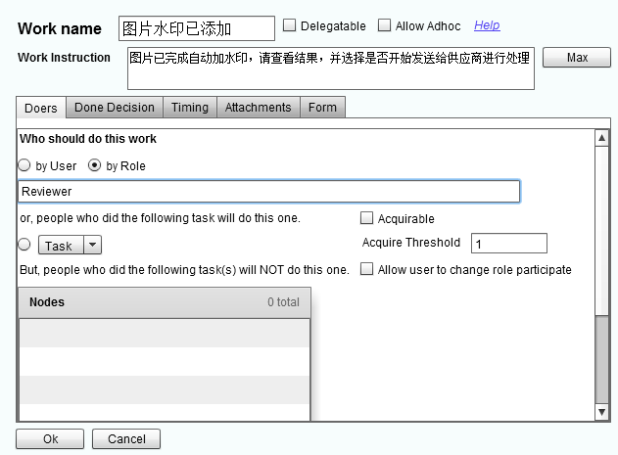
流程设计-节点-活动-属性
活动的执行者
By User
逗号分隔的一到多个用户名
流程灵活性降低
By Role
逗号分隔的一到多个角色名
具有高灵活性，流程启动时使用不同的团队，MWF会在团队中匹配角色的承担者

Slide 45
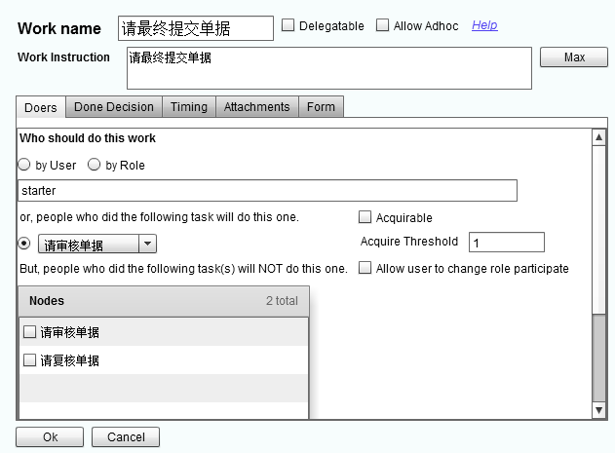
流程设计-节点-活动-属性
活动的执行者
By Reference
活动的执行者与另一个活动的执行者一致

Slide 46
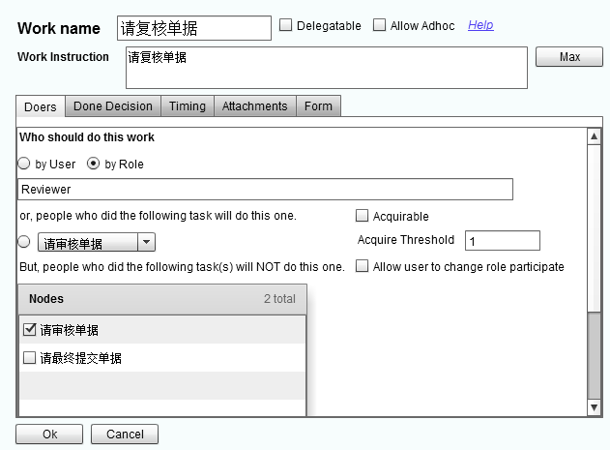
流程设计-节点-活动-属性
活动的执行者
Exclusion
执行过某一活动的人不再参与当前活动

Slide 47
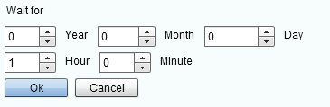
流程设计-节点-定时器
控制流程实例暂停执行一段时间
开发者无须写代码，在定时器属性中定义即可
*定时器不会引致流程引擎本身服务进程的等待

Slide 48
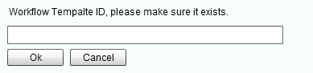
流程设计-节点-子流程
调度一个子流程
开发者无须写代码，在子流程属性页中配置子流程编号即可

Slide 49
流程设计-节点-脚本
使用脚本来控制流程路由，
或者使用脚本来调用远程应用
三种形式：
直接编写JavaScript
用JAVA:CLASS_NAME执行一个Java代码
用URL:REMOTE_WEB_SERVCE_URL调用一个远程WEB服务

Slide 50
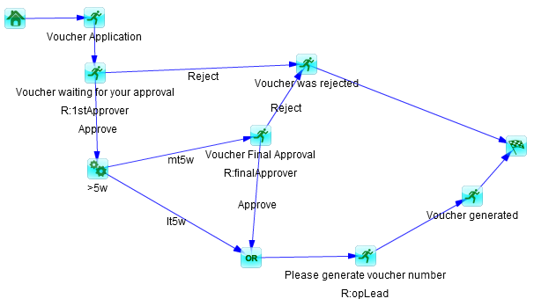
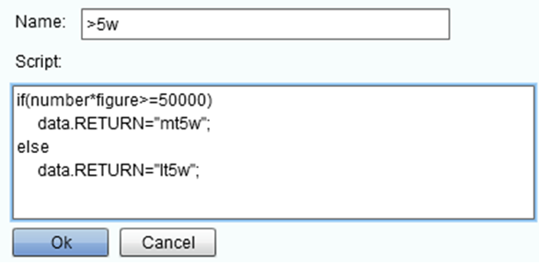
流程设计-节点-脚本-JavaScript
返回值放在data中，
data.RETRUN用于决定后续路由
Data中可根据需要放置任意数据，这些数据都会记录在流程上下文中
在左边例子中， 1stApprover审批完成后，使用JS脚本计算总金额，如大于等于5万，则路由到finalApprover审批，如总金额小于5万，则无需finalApprover审批，直接流向”Please generate voucher number”节点

Slide 51
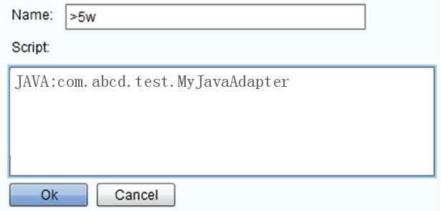
流程设计-节点-脚本-Java
以上例子也可以通过调用一个JAVA来实现。
MWF云服务中，为安全起见，不支持开发者加载MWF Java Adaptor

Slide 52
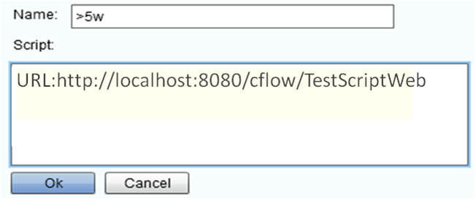
流程设计-节点-脚本-WEB
以上例子也可以通过调用一个远程的WEB服务来实现。
MWF会将全部流程上下文数据（含用户、开发者输入的数据）传递给远程WEB服务。
远程WEB运行在远端服务器上，一般来说是客户自己的其它应用服务器，两个常见的应用场景是：
1）路由判断用：调用客户侧应用，进行判断后，返回值，决定流程走向。如访问ERP系统判断库存是否充足；
2）功能集成用：单纯用来集成其它系统的功能，如调用ECS功能来对云服务器进行配置调整

Slide 53
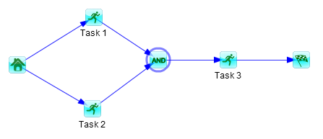
流程设计-节点-AND
要求前置任务全部完成
开发者无须写代码

Slide 54
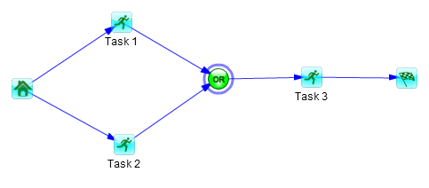
流程设计-节点-OR
要求前置任务任一完成
开发者无须写代码

Slide 55
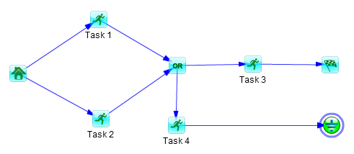
流程设计-节点-接地
表示无后续活动，但不会终止流程
与END节点不同，运行到END节点时，整个流程终止

Slide 56
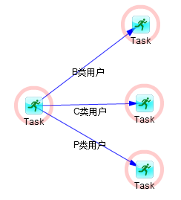
MWF流程路由：用户参与
开发者在调用doTask告知流程引擎完成一个工作项时，需要将用户的选择作为参数进行传递。
MWF. doTask(acsk, “张三”, prcId, nodeId, sessId, “C类用户“, inputKVs);

Slide 57
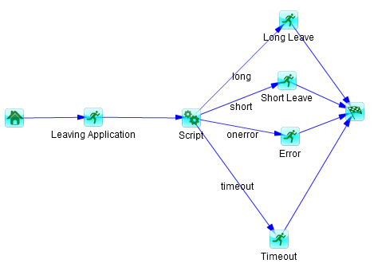
MWF流程路由：使用脚本
根据脚本的返回值来决定路由。
左侧例子中调用一个远程WEB服务来根据请假天数来判断是长假还是短假。
开发者需要在远端WEB服务的编程中实现返回long, short的判断。
如果出现错误，如远程发生Exception, MWF会返回onerror
如果远程WEB服务无法访问，则MWF返回timeout

Slide 58
MWF其它功能
Role-Actor Mapping
AWS SWF不支持使用TEAM方式来自动进行Role-Actor匹配，须开发者在程序中编程
Adhoc Task
根据需要使用API添加临时工作项，不受模板限制
一般定制化流程自动化开发框架中，支持Adhoc Task困难
委托，执行互斥，角色匹配参考等工作流中常见需求，无须开发者额外编程实现
表单模板，开发者可通过API获得表单，方便WEB应用开发
AWS SWF不支持，流程上下文数据向最终用户界面的传递需要开发者完全自己完成。
全过程数据记录
AWS SWF记录过程数据，可重放、可审计、可分析
由开发者决定历史数据是否删除

Slide 59

Thanks For Listening

